Slide 1
OFDM（正交频分复用）
什么是OFDM
OFDM的数字实现
保护间隔与循环前缀
OFDM关键技术
一个简单的设计实例

Slide 2
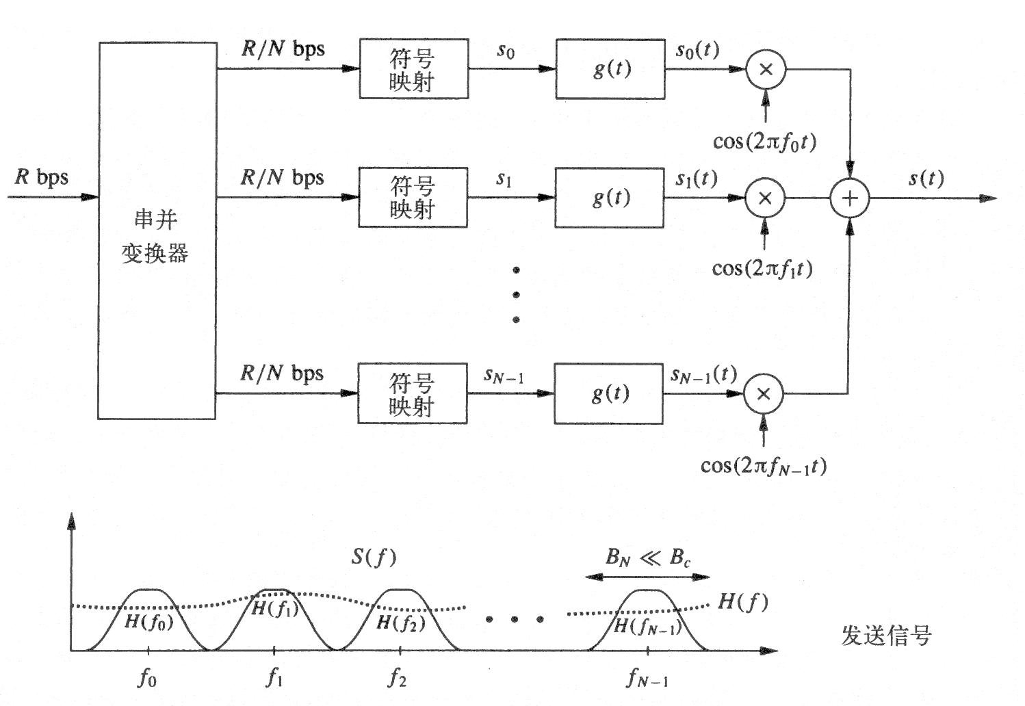
什么是OFDM（1）
OFDM是一种多载波传输方式。多载波发射机如下图所示。

Slide 3
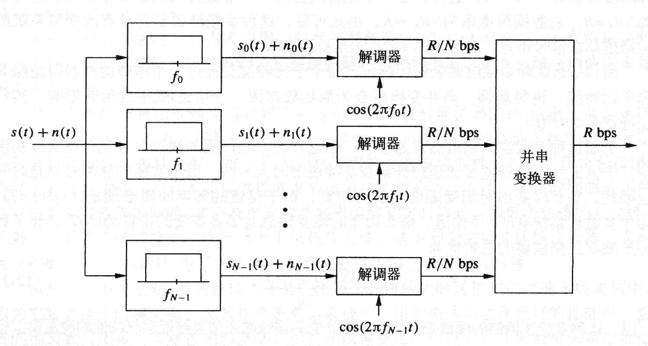
什么是OFDM（2）
多载波接收机如下图所示。

Slide 4
什么是OFDM（3）
OFDM是一种保证各并行支路载频相互正交的多载波调制。
设串并变换前的比特速率为Rb ，相应的比特周期为Tb 。
假定共有N条调制支路，这样串并变换后每一条并行支路
的符号速率为Rb /N，相应的符号周期为TN=NTb 。
所谓正交即：
可以证明：
当 时可以保证载
频之间相互正交。

Slide 5
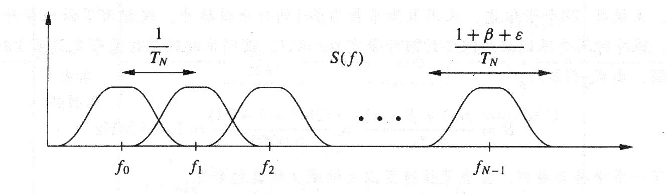
什么是OFDM（4）
OFDM在保证各并行支路载波彼此正交的同时，各支路调制以后的频谱是相互重叠的，这就大大减小了总的占用带宽，提高了带宽效率。
调制以后的带宽大约等于N/TN 。

Slide 6
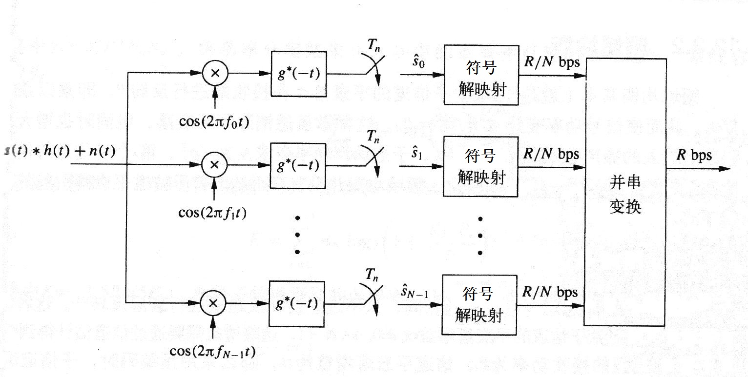
什么是OFDM（5）
OFDM接收机的原理框图如下图。

Slide 7
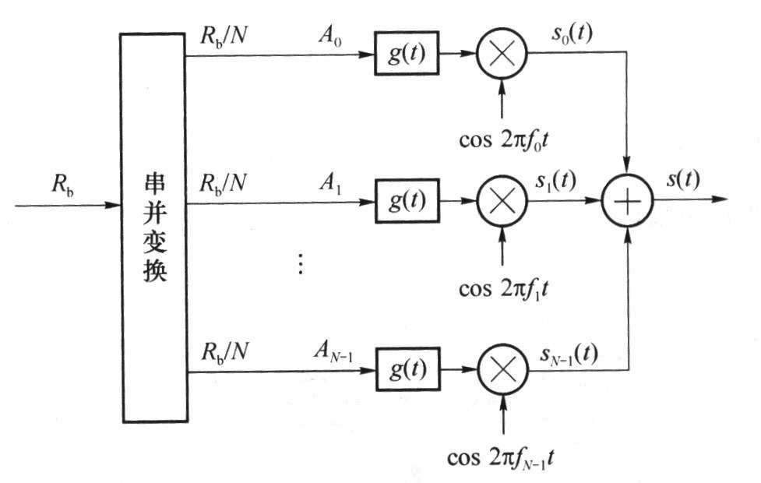
什么是OFDM（6）
BPSK-OFDM发射机原理框图

Slide 8
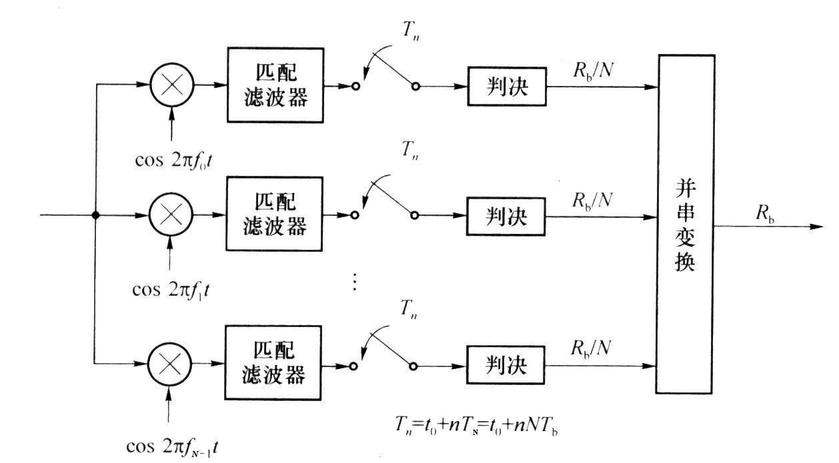
什么是OFDM（7）
BPSK-OFDM接收机原理框图

Slide 9
OFDM的数字实现（1）
等效的BPSK-OFDM发射机形式（矩形脉冲成形）的推导：
令 ， 则有：
如果令 ，这样

Slide 10
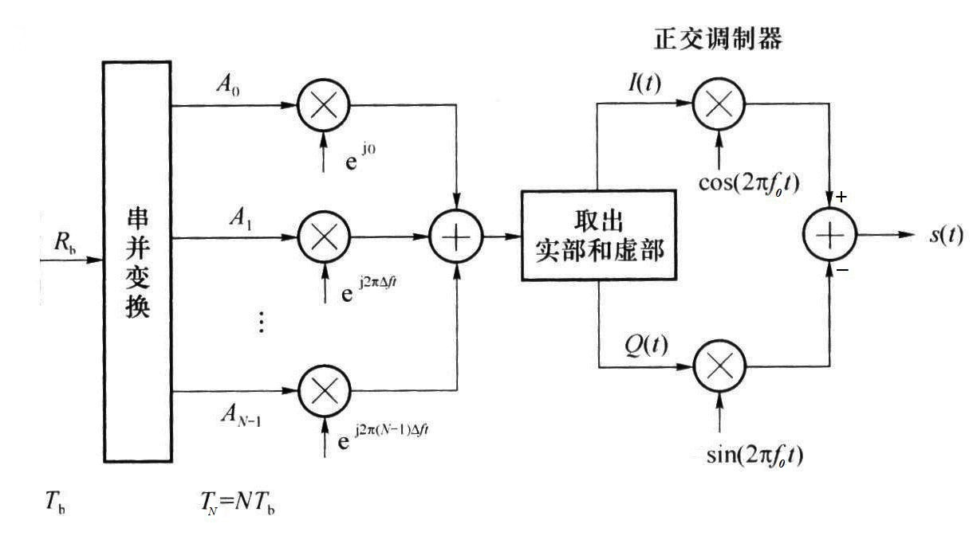
OFDM的数字实现（2）
BPSK-OFDM发射机的等效形式

Slide 11
OFDM的数字实现（3）
回顾：
离散傅里叶变换（DFT）：
其中，
离散傅里叶逆变换（IDFT）：
即：

Slide 12
OFDM的数字实现（4）
BPSK-OFDM的基带等效复信号：
考虑对模拟信号进行采样处理，并假设每个TN 期间采样N
个点，在[0， TN )期间采样时刻是mTN/N（m=0,1,2,…N-1），
则采样后的序列为：
即

Slide 13
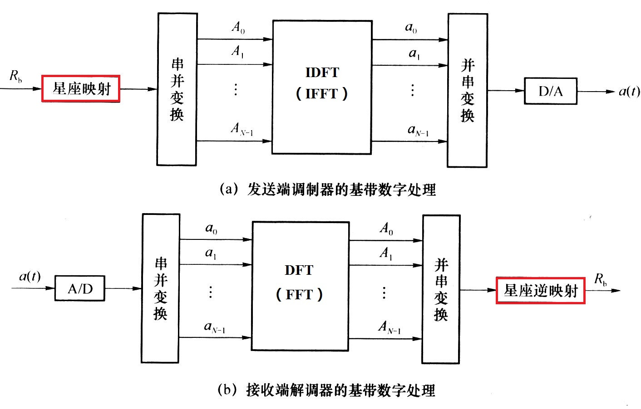
OFDM的数字实现（5）
OFDM基带调制解调的数字实现：

Slide 14
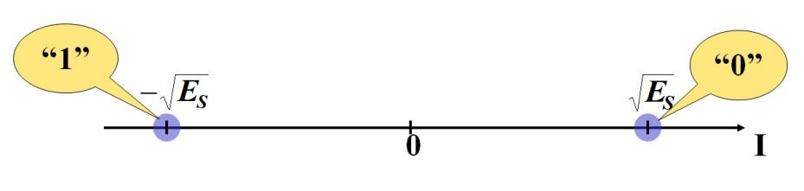
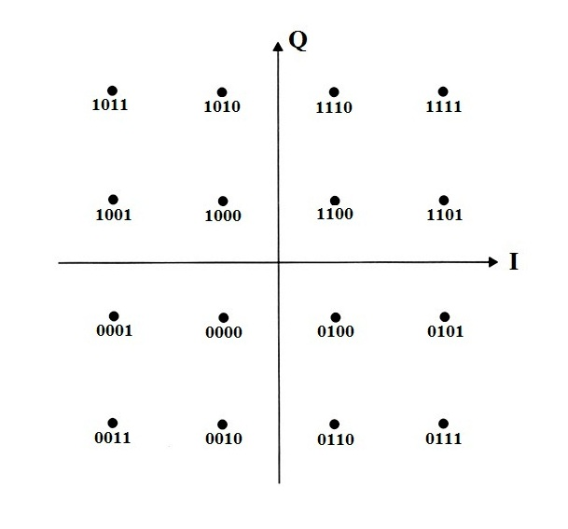
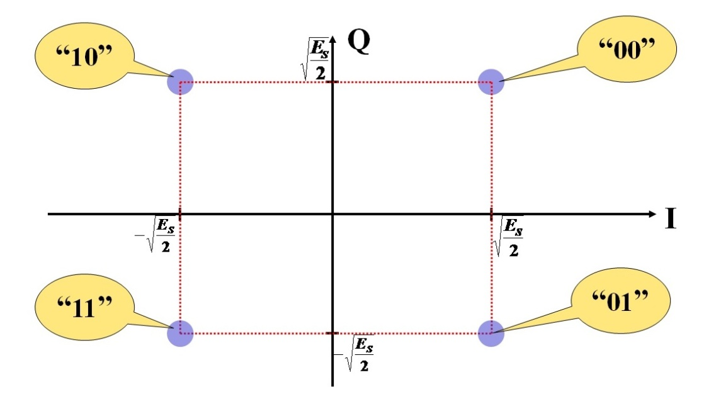
OFDM的数字实现（6）
BPSK的星座图
16QAM的星座图
QPSK的星座图

Slide 15
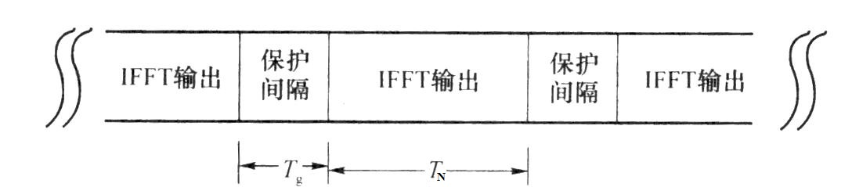
保护间隔和循环前缀（1）
保护间隔
对于给定的系统带宽，OFDM子载波数的选取应满足
使符号持续时间TN 远大于信道的均方根时延扩展στ 。
在此基础上，还需要采取措施消除前后两个OFDM符
号之间的码间干扰。一种方法就是在两个OFDM符号之间
插入保护间隔（Guard Interval）。保护间隔长度为Tg ，
应大于最大多径时延。

Slide 16
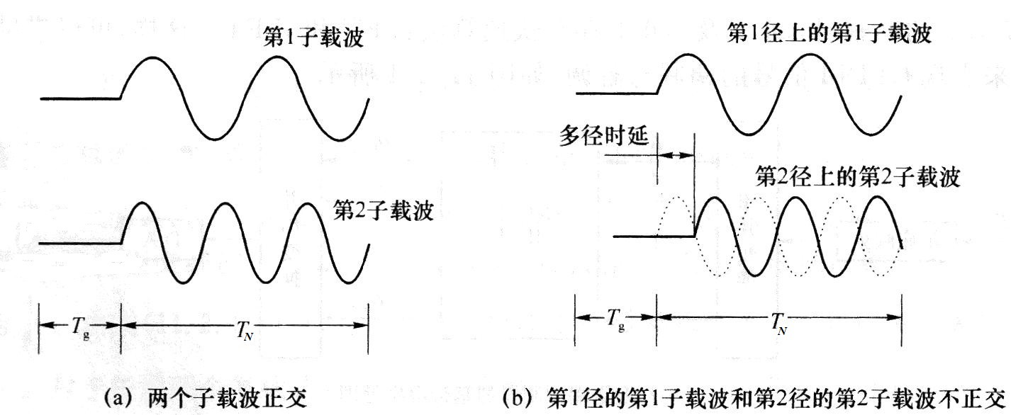
保护间隔和循环前缀（2）
ICI（子载波间干扰）
保护间隔内可以不发送信号，即Tg是一段空白的传输
时段。但在这种情况下，多径传输会破坏TN时间内子载波
的正交性，产生子载波间干扰（Inter-Carrier Interference，
ICI）。

Slide 17
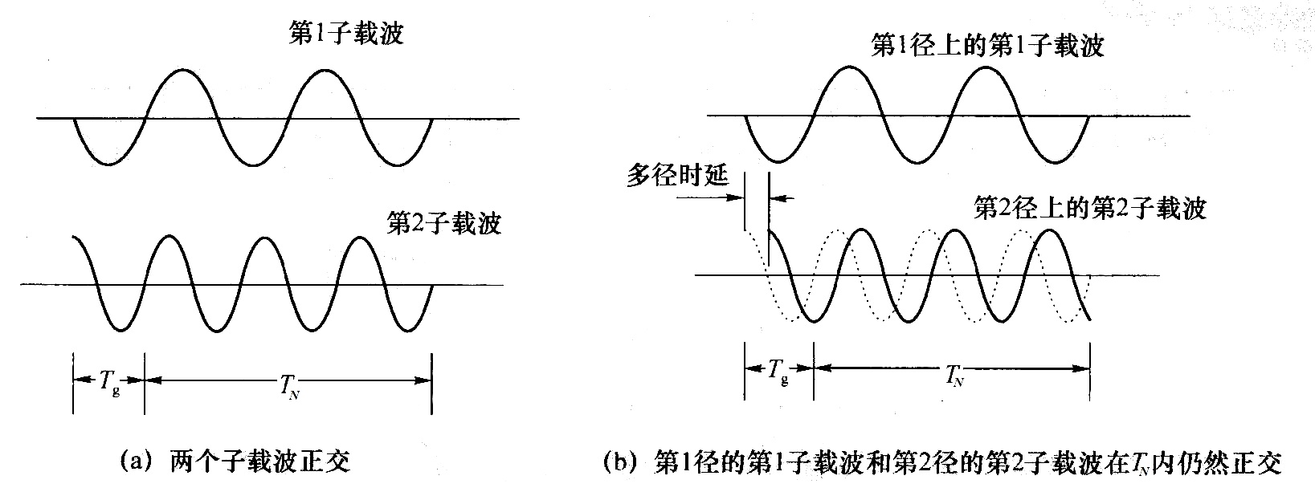
保护间隔和循环前缀（3）
循环前缀
为了解决保护间隔造成的ICI问题，可以采用循环前缀
的方法。循环前缀就是将每个OFDM符号信号波形的最后Tg
时间内的波形复制到前面原本是保护间隔的位置上。

Slide 18
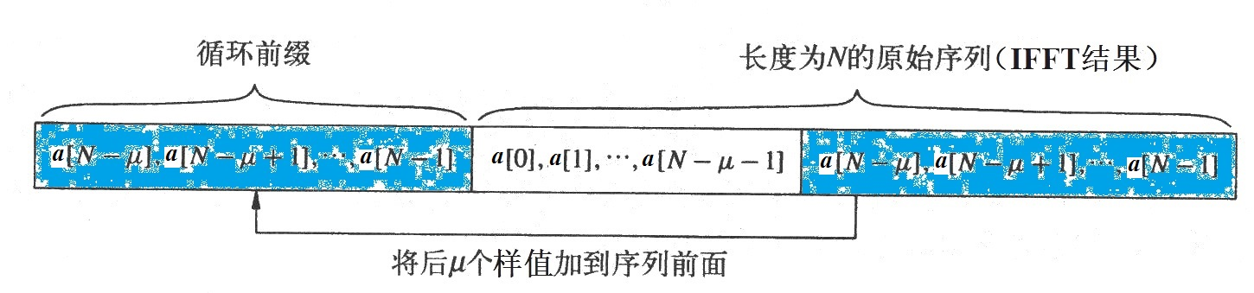
保护间隔和循环前缀（4）
添加循环前缀后，经过信道传输，在时域相当于发送信
号（即OFDM符号）与信道响应求循环卷积。
设等效到基带的信道响应为h(n)，则收到的等效基带信号为a(n) h(n)。
要想得到A(k)，需要知道H(k)。通过正确的信道估计，可以得到H(k)。

Slide 19
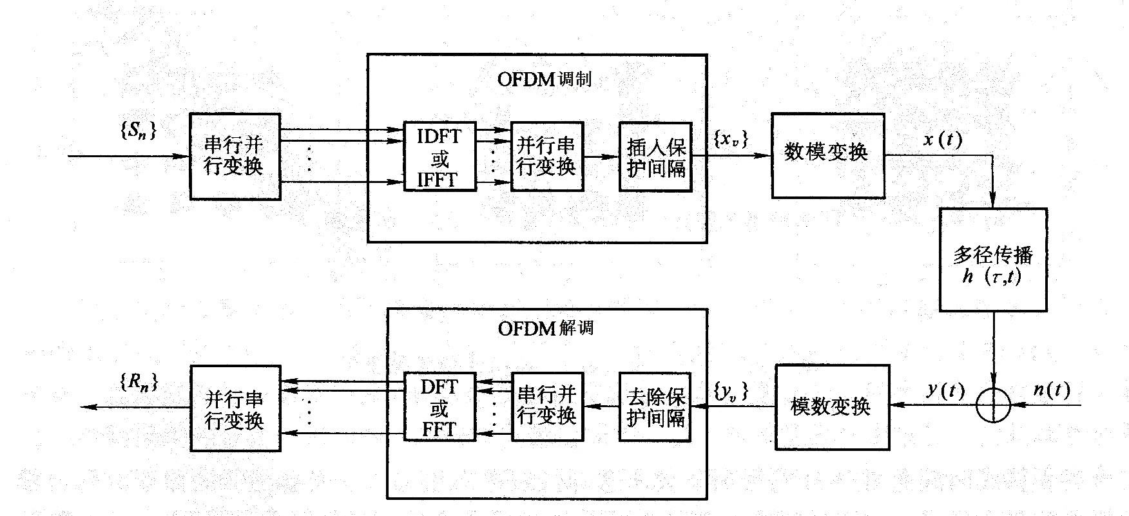
保护间隔和循环前缀（5）
OFDM基带等效系统原理框图：

Slide 20
OFDM关键技术（1）
降低峰均比技术：
OFDM系统的主要缺点之一就是峰值功率与平均功率
的比值（PAPR，简称峰均比）较高。这意味着OFDM已调
载波的包络呈现出较为剧烈的变化，将对发射机功放的线
性动态范围提出非常高的要求。一旦不满足线性要求，功
放输出信号将发生非线性畸变，这会导致输出频谱再生；
同时还会破坏子载波间的正交性，造成ICI。同样，在接收
机前端，高的PAPR也对放大器和AD变换器的线性度提出了
很高的要求。
所以降低峰均比技术是OFDM关键技术之一。

Slide 21
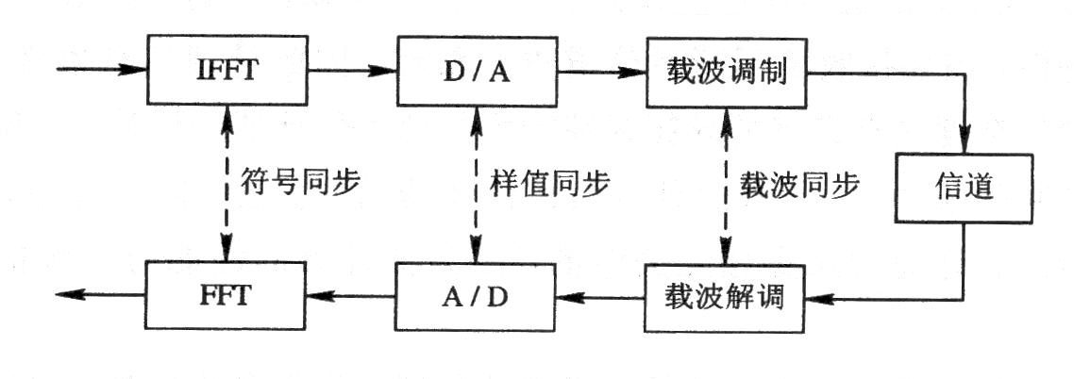
OFDM关键技术（2）
同步技术
在OFDM系统中包括以下同步问题：载波同步、样
值同步和符号同步。

Slide 22
OFDM关键技术（3）
载波同步
在OFDM系统中，载波同步的频率偏差将导致子载波
间的正交性被破坏，从而引起ICI。
理论分析表明，ICI干扰功率与相对频偏（绝对频偏/子
载波间隔）的平方成正比。并且，在绝对频偏与系统带宽
一定是，与子载波数N的四次方成正比。所以，子载波数
的越多，载频同步也必须要越精确（使绝对频偏接近于
零）。OFDM对载频同步的要求比单载波系统要严格得多。

Slide 23
一个简单的设计实例
试设计OFDM无线通信系统：传输速率为1.2Mbits/s，信
道带宽为800kHz；采用QPSK调制。设信道均方根时延扩展
στ为40μs，信道相关带宽按BC=1/(5στ)计算。

Slide 24
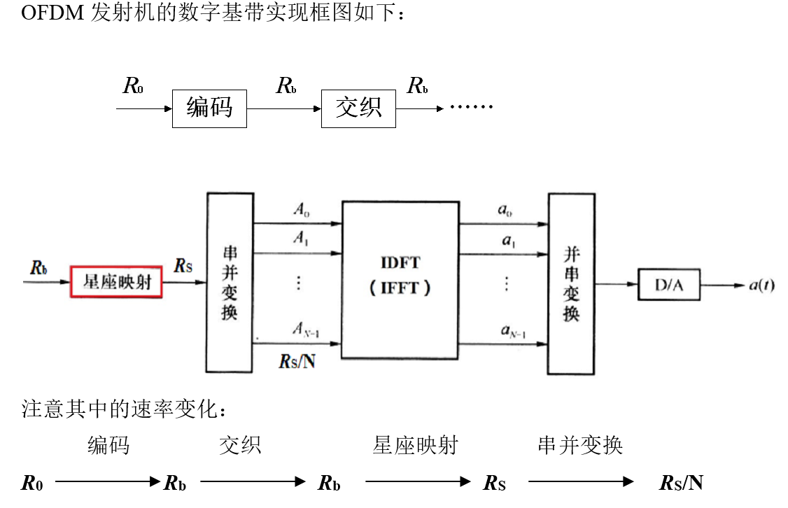
OFDM系统的速率变化

Slide 25
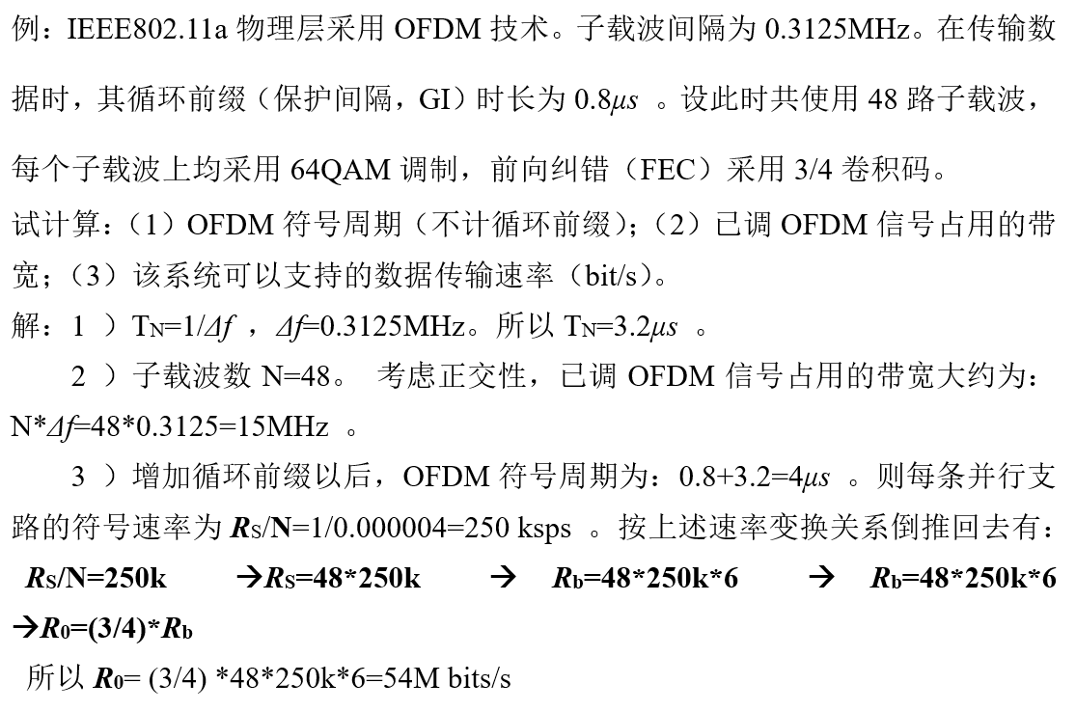
计算例

Slide 26
1. 保护间隔取多大？
不同资料上说法不太一致，有的说取2~4倍的στ，有的说要大于最大附加时延（即附加时延的最大值）τmax 。这里给大家统一一下，我们都按Tg> τmax 考虑，这里Tg表示保护间隔时长。
2. 如果要计算OFDM符号周期TN和总的信号带宽N/TN，一般可以按不考虑循环前缀（保护间隔）开销来计算，这是为了保证子载波间的正交性。即TN=NTb，这里Tb是发端原始串行数据流的比特周期， Tb= 1/Rb，Rb为比特速率。
3. 为了进行IFFT/FFT，子载波数目N一般为2的幂次，比如说64、128、256、… 。那么每个OFDM符号周期TN期间就对应为N（2的幂次）个样点，所以系统的采样率也就随之而确定了——N/TN。

Slide 27
如果考虑保护间隔时间，比如保护间隔时间对应为M个样点，子载波数为N（应该为2的幂次），那么系统采样率应该适当增大，即：
采样率fs=（N+M）/TN，
这里，TN为OFDM符号周期（不考虑保护间隔）。

Slide 28
注意：以上2、3两点的讨论，假定了调制方式为BPSK调制，即可以不考虑2进制到多进制的调制星座映射环节，直接对2进制数据流（比特率为Rb）进行串并变换，也即上图中Rs=Rb。

